Slide 1

E-COMMERCE CON MODELO 3D INTERACTIVO
Realizado por
JOSE ÁNGEL DOMÍNGUEZ ESPINACO
Dirigido por
PABLO TRINIDAD MARTÍN-ARROYO
1
Notes:
Muy buenas, se me oye bien? Se ven bien las diapositivas?
Este proyecto pretende realizar una introducción al desarrollo de aplicaciones web e-commerce utilizando la tecnología WebGL. Permitiéndonos crear y mostrar gráficos en 3D desde el propio navegador.

Slide 2
ÍNDICE DE CONTENIDOS
1
CONTEXTO Y OBJETIVOS PRINCIPALES
2
METODOLOGÍA, PLANIFICACIÓN Y COSTES
3
ANÁLISIS DE LAS TECNOLOGÍAS EMPLEADAS
4
DESARROLLO DEL PROYECTO
5
CONCLUSIONES
2
Notes:
El índice de contenidos será el siguiente:

Slide 3
ÍNDICE DE CONTENIDOS
1
CONTEXTO Y OBJETIVOS PRINCIPALES
2
METODOLOGÍA, PLANIFICACIÓN Y COSTES
3
ANÁLISIS DE LAS TECNOLOGÍAS EMPLEADAS
4
DESARROLLO DEL PROYECTO
5
CONCLUSIONES
3
Notes:
Empezaremos viendo el contexto y los objetivos principales.

Slide 4
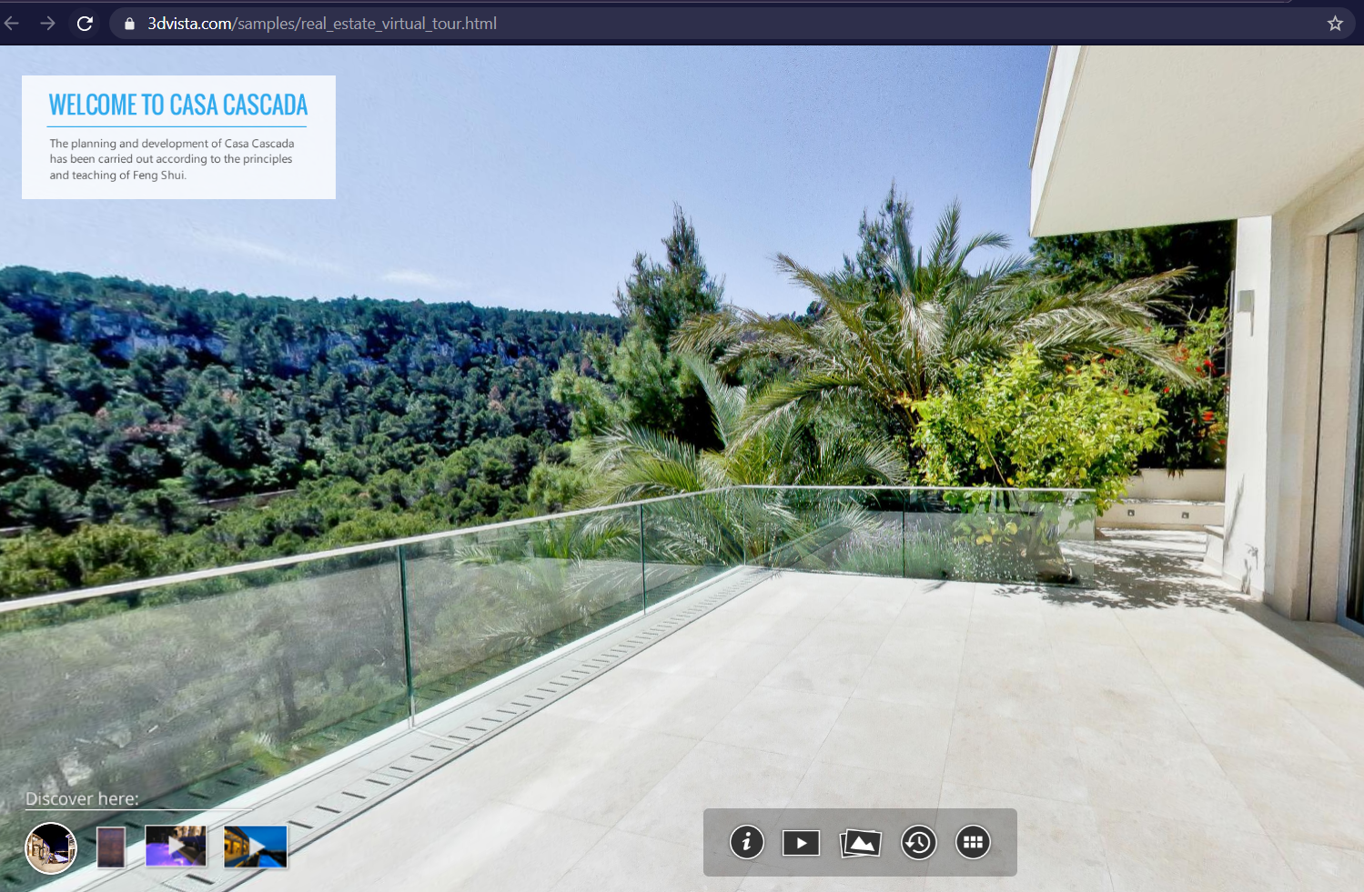
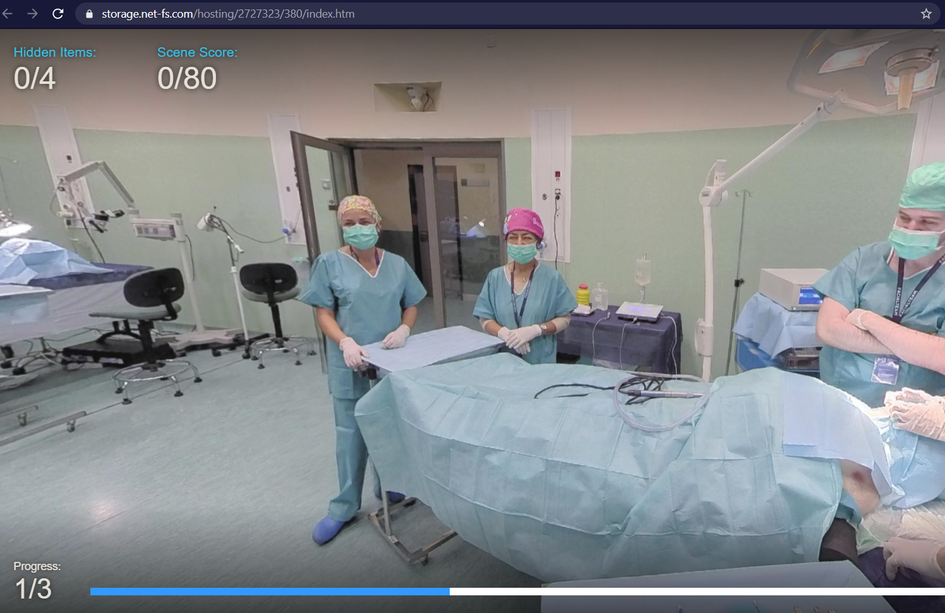

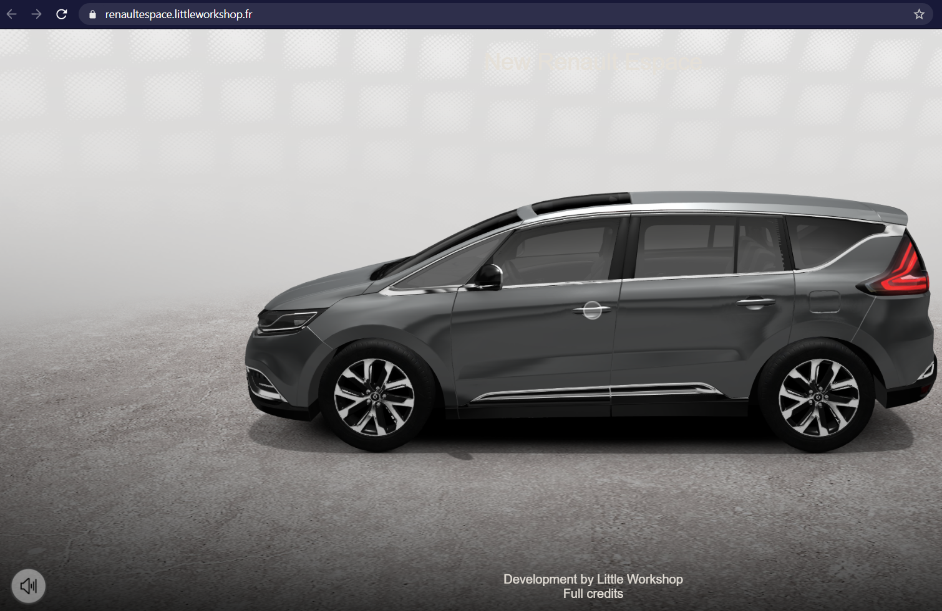
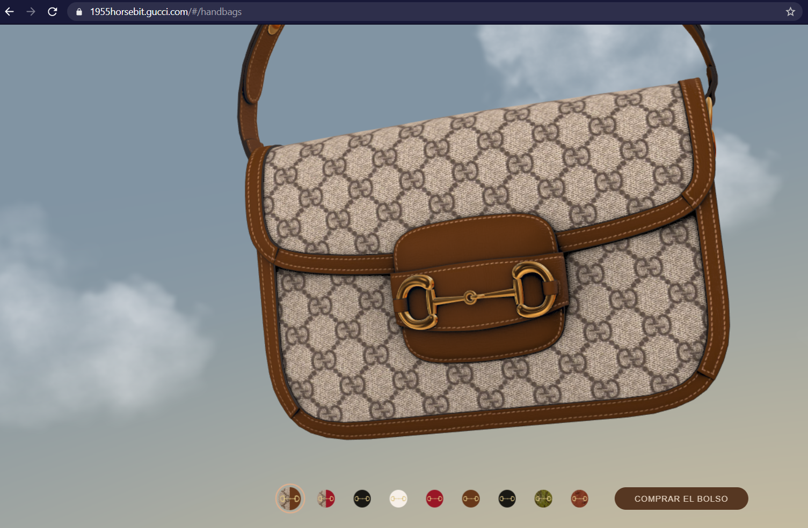
CONTEXTO
Tour Inmobiliario
Simulaciones virtuales
Concesionarios virtuales
Tiendas virtuales
4
Notes:
Actualmente con WebGL se pueden realizar muchos tipos de aplicaciones webs, entre las más comunes se encuentran:
Tour inmobiliario con imágenes en 360.
Simulaciones virtuales.
Concesionarios virtuales con la posibilidad de poder customizar características del vehículo y ver como quedarían.
Tiendas virtuales de cualquier tipo de producto, con la posibilidad de customización.
Nosotros nos enfocaremos en este proyecto en las tiendas virtuales.

Slide 5
OBJETIVOS PRINCIPALES
01
Analizar el estado actual del e-commerce.
02
Analizar las tecnologías actuales existentes para este tipo de aplicaciones.
03
Desarrollo de una aplicación web e-commerce que muestre un modelo 3D del producto a vender.
04
Explicación de todo el proceso de desarrollo para acercar al lector a la tecnología WebGL.
5
Notes:
Los objetivos principales son:

Slide 6
ÍNDICE DE CONTENIDOS
1
CONTEXTO Y OBJETIVOS PRINCIPALES
2
METODOLOGÍA, PLANIFICACIÓN Y COSTES
3
ANÁLISIS DE LAS TECNOLOGÍAS EMPLEADAS
4
DESARROLLO DEL PROYECTO
5
CONCLUSIONES
6

Slide 7




METODOLOGÍA
Metodología SCRUM:
- 5 Iteraciones de distinta duración.
7
Notes:
Con respecto a la metodología:
- Utilizaremos una metodología basada en SCRUM con 5 iteraciones de distinta duración cada una.
Utilizaremos la herramienta Trello para la organización de las tareas.
Utilizaremos Clockify para controlar el tiempo que invertimos en cada tarea, y lo integraremos como un plugin dentro de Trello.
Utilizaremos Git como sistema de control de versiones en el proyecto que vamos a realizar.

Slide 8
PLANIFICACIÓN
ITERACIONES
01
Análisis de las tecnologías a usar.
02
Desarrollo de la parte Frontend del proyecto.
03
Desarrollo de la parte Backend del proyecto.
04
Despliegue del proyecto.
05
Elaboración de la documentación del proyecto.
8
Notes:
A continuación se comentará lo que se va a realizar en cada iteración.

Slide 9
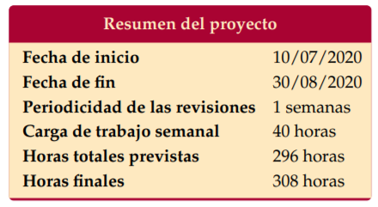
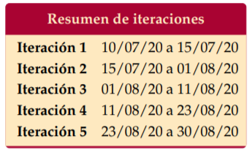
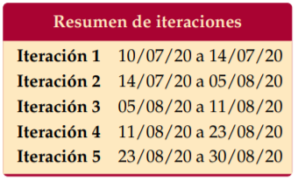
PLANIFICACIÓN
Planificado
Real
9
Notes:
Resumen del proyecto: Comentar cada línea.
Resumen de iteraciones:
- Iteración 1: Hemos acabado antes del tiempo planificado, y hemos comenzado la segunda iteración.
- Iteración 2: Hemos sobrepasado el tiempo planificado debido a problemas encontrados durante el desarrollo que comentaremos en el apartado de CONCLUSIONES.

Slide 10
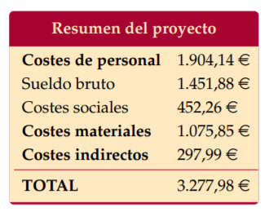
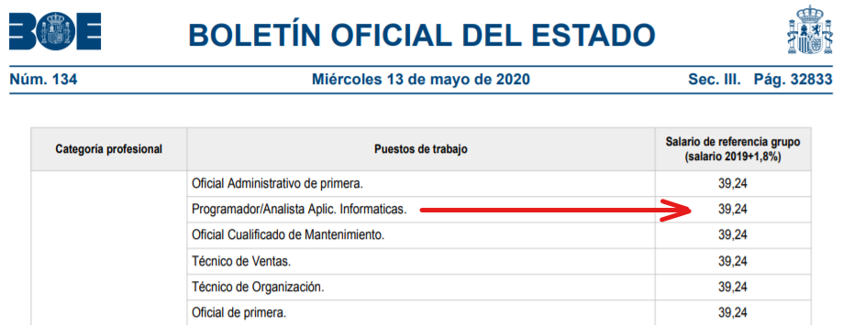
COSTES
10
Notes:
El coste total del proyecto sería de 3.277,98€ :
- En los costes de personal se ha considerado a un Programador/Analista con sueldo diario de 39,24€
- En los costes materiales se ha considerado un ordenador portátil MSI de 1000€, el coste de amortización del ordenador y el coste mensual de la plataforma de hosting DigitalOcean (4,18€/mes)
- Los costes indirectos se ha calculado como el 10% de los costes directos.

Slide 11
ÍNDICE DE CONTENIDOS
1
CONTEXTO Y OBJETIVOS PRINCIPALES
2
METODOLOGÍA, PLANIFICACIÓN Y COSTES
3
ANÁLISIS DE LAS TECNOLOGÍAS EMPLEADAS
4
DESARROLLO DEL PROYECTO
5
CONCLUSIONES
11

Slide 12




ANÁLISIS DE LAS TECNOLOGÍAS
12
Notes:
Las tecnologías más utilizadas hoy en día para el desarrollo de una aplicación e-commerce son: Shopify, Woocommerce, PrestaShop, Magento

Slide 13

ANÁLISIS DE LAS TECNOLOGÍAS
VENTAJAS
INCONVENIENTES
Gratuito
Open Source
Hacking
Consume muchos recursos
Estable
Popular
Aprender Wordpress y PHP
Gran comunidad colaborativa
Extensible mediante plugins
13
Notes:
Se ha elegido Woocommerce por ser un plugin de la plataforma Wordpress, la cual es muy popular. Se encuentra presente en el 25% de las páginas webs que hay en Internet.
Entre sus ventajas está: Gratuito, Open Source, Estable (tiene bastantes años de desarrollo por delante), Gran comunidad colaborativa, Extensible mediante plugins (tanto gratuitos como de pago)
Entre sus desventajas está: Hacking (Al ser tan popular y de código abierto se ha convertido en el punto de mira para los hackers), consume muchos recursos (en DigitalOcean tuvimos que aumentar la memoria RAM de la máquina incrementándose así el precio mensual a 10$) , hay que aprender Wordpress y php.

Slide 14


ANÁLISIS DE LAS TECNOLOGÍAS
Productos
Pago
Productos
Pago
14
Notes:
En un principió se pensó utilizar Gatsby (que es un Framework basado en React para la creación de páginas webs estáticas), Woocommerce para almacenar los productos a vender y Stripe como plataforma de pago.
Posteriormente me dí cuenta de que Stripe también permite almacenar productos en su plataforma por lo tanto podía prescindir de Woocommerce, ahorrando en recursos.

Slide 15
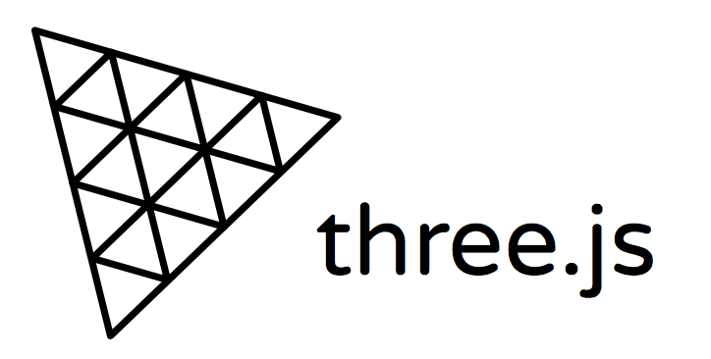



ANÁLISIS DE LAS TECNOLOGÍAS
15
Notes:
Gatsby: Framework basado en React para la creación de páginas webs estáticas.
Stripe: Plataforma de pago y de gestión de productos. (Cobra menor comisión que Paypal)
Three.js: Librería para crear y mostrar gráficos en 3D en el navegador. Utiliza WebGL por debajo.
React: Librería para la creación de interfaces de usuario.
Docker: Herramienta para la automatización del despliegue de aplicaciones.
DigitalOcean: Plataforma de hosting. Nos permite tener un control completo del servidor Linux en el que estemos desplegando nuestra aplicación.

Slide 16
ÍNDICE DE CONTENIDOS
1
CONTEXTO Y OBJETIVOS PRINCIPALES
2
METODOLOGÍA, PLANIFICACIÓN Y COSTES
3
ANÁLISIS DE LAS TECNOLOGÍAS EMPLEADAS
4
DESARROLLO DEL PROYECTO
5
CONCLUSIONES
16

Slide 17
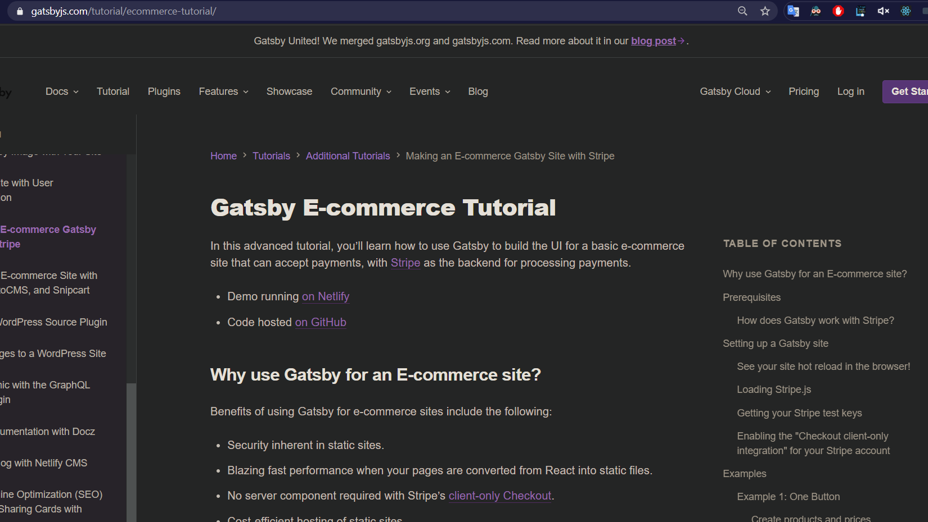
DESARROLLO DEL PROYECTO
01
Inicio de un proyecto con Gatsby
17
Notes:
Lo primero es iniciar un proyecto con Gatsby. Para ello utilizaremos una plantilla que nos proporciona Gatsby desde su web oficial.

Slide 18
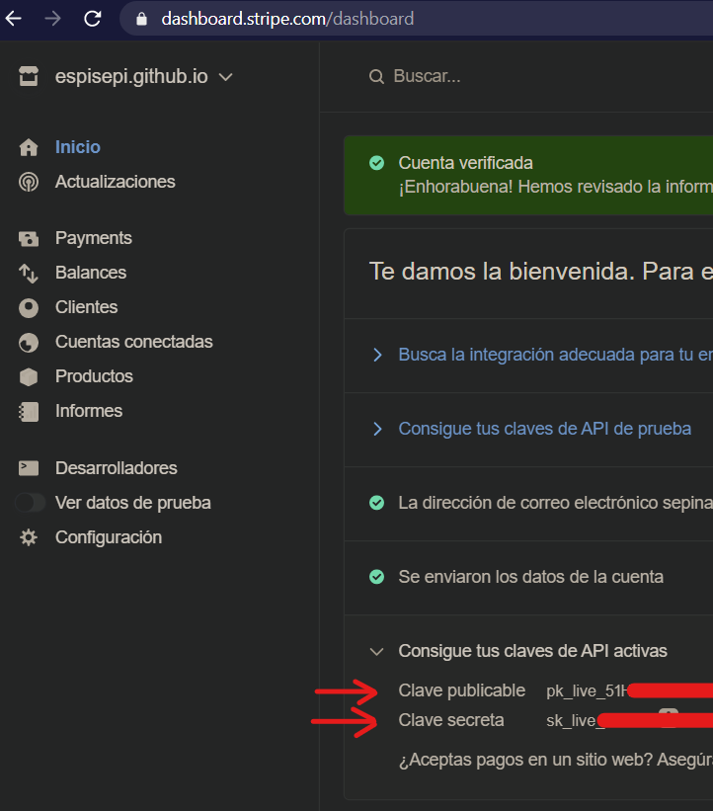
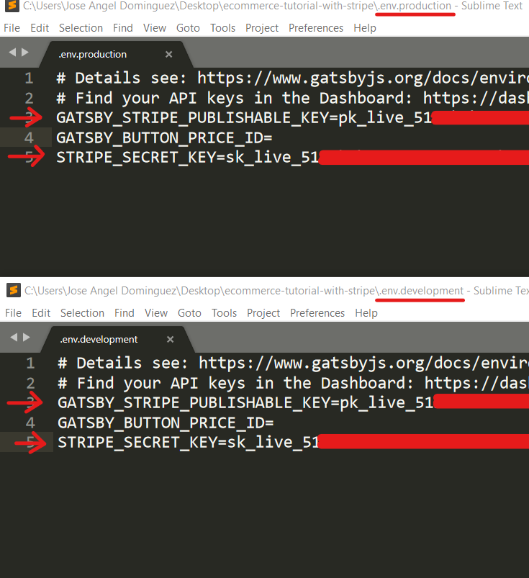
DESARROLLO DEL PROYECTO
02
Conexión a la API de Stripe
18
Notes:
Posteriormente conectaremos la plantilla con nuestras claves de API de Stripe.

Slide 19
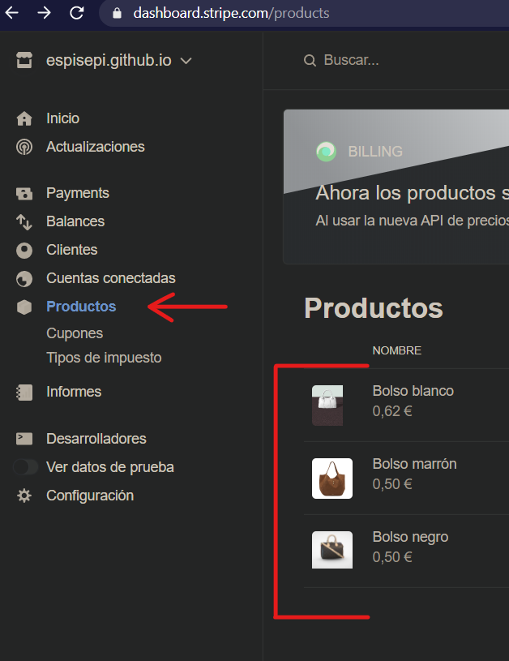
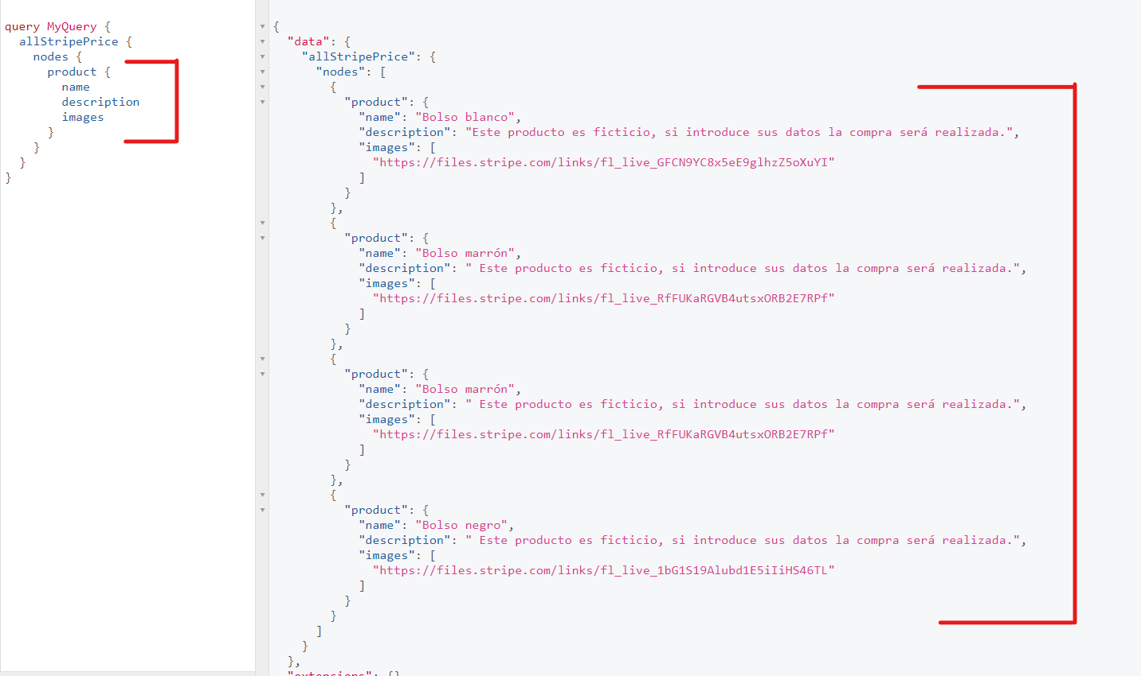
DESARROLLO DEL PROYECTO
03
Obtención de los productos por medio de GraphQL
19
Notes:
Crearemos los productos en la plataforma de Stripe y comprobaremos que se obtienen correctamente por medio de GraphQL.

Slide 20
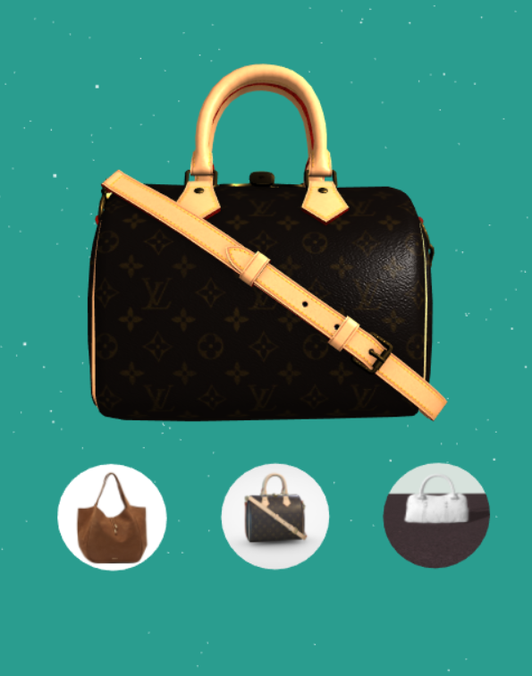
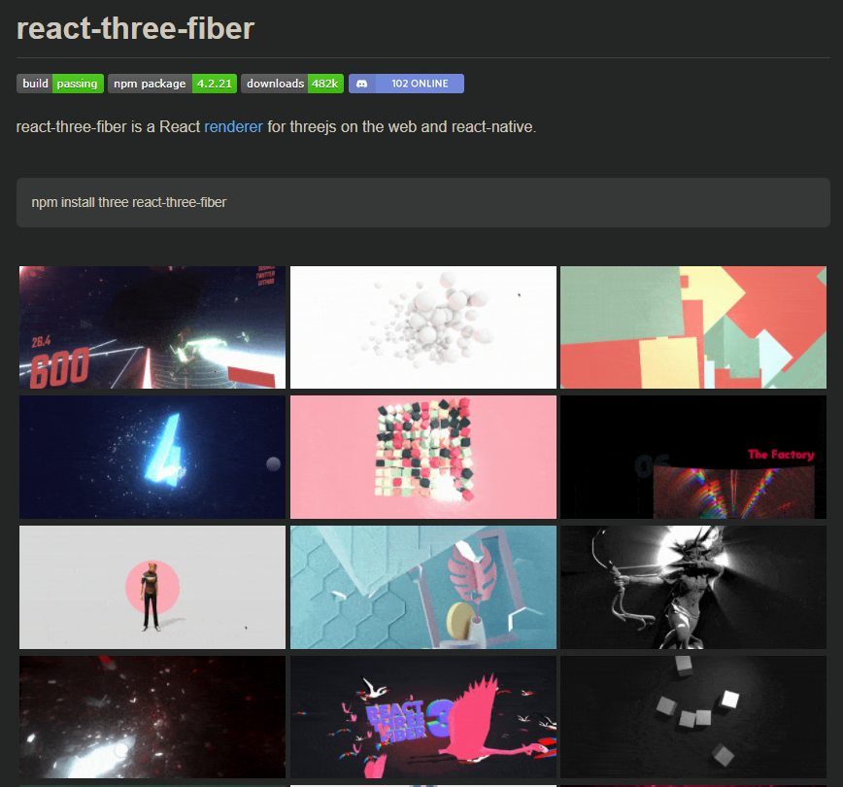
DESARROLLO DEL PROYECTO
04
Creación de la escena 3D con React-three-fiber
20
Notes:
Crearemos nuestra escena 3D utilizando React-three-fiber, que nos permite utilizar Three.js con React.

Slide 21
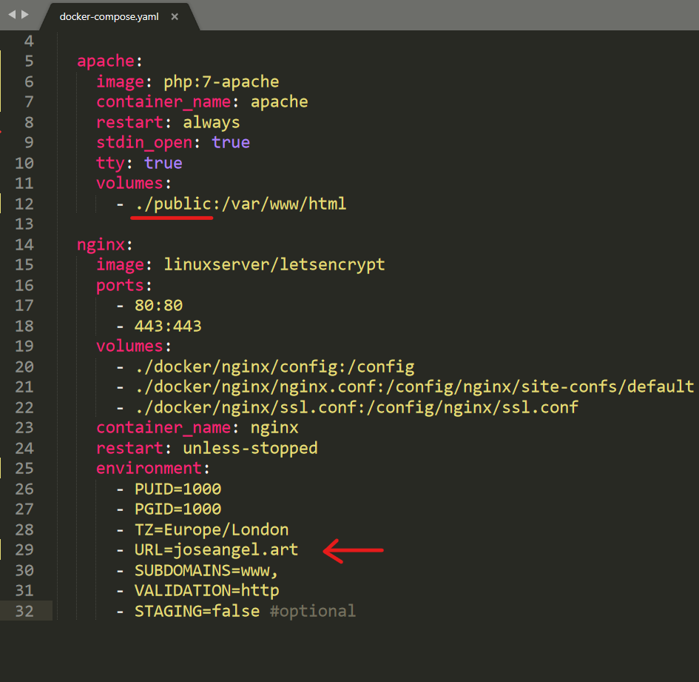
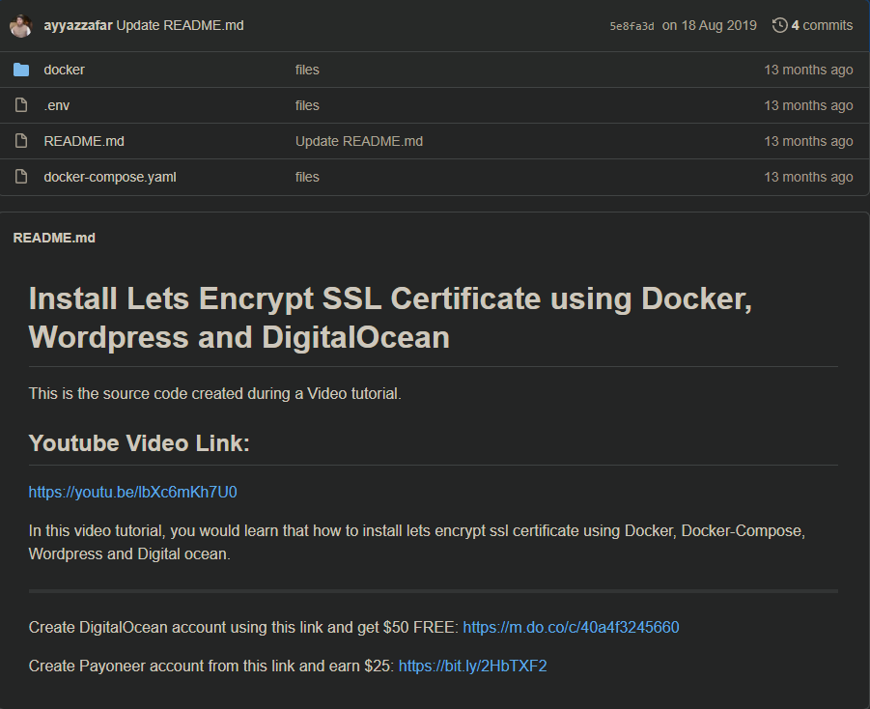
DESARROLLO DEL PROYECTO
05
Creación del fichero docker-compose.yaml
21
Notes:
Crearemos el fichero Docker-compose basándonos en una plantilla.
Cambiaremos la imagen de Wordpress por Apache.
le indicaremos el nombre de la carpeta donde se alojará nuestra web estática (public).
Le indicaremos a nginx el nombre del dominio que compraremos.

Slide 22
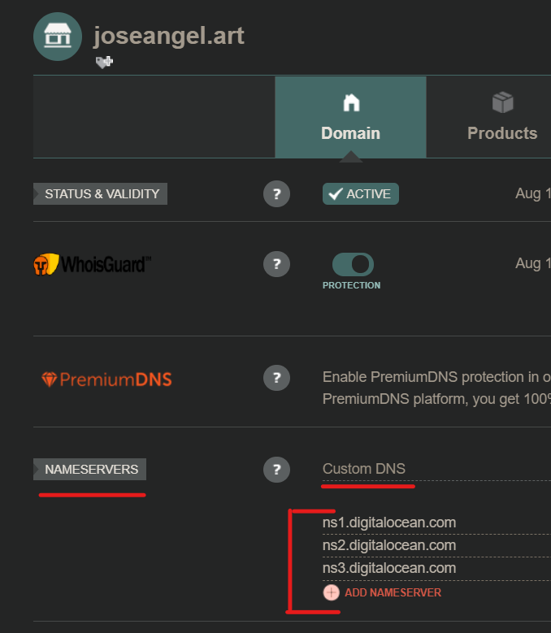
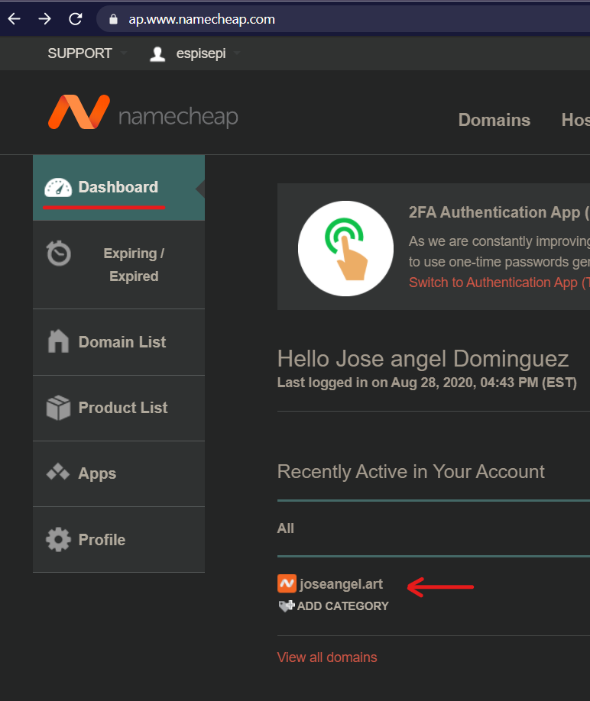
DESARROLLO DEL PROYECTO
06
Registro de un nombre de dominio
22
Notes:
Registramos el nombre de dominio en la plataforma Namecheap.
Le indicamos al dominio comprado que apunte a los servidores DNS de DigitalOcean que serán los que sabrán la IP de nuestra máquina en donde se encontrará desplegado nuestro proyecto.

Slide 23
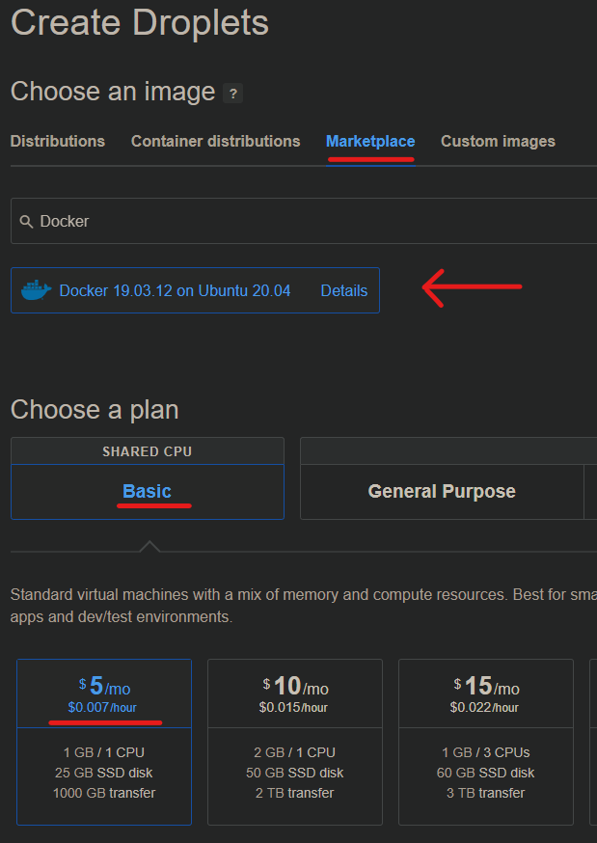
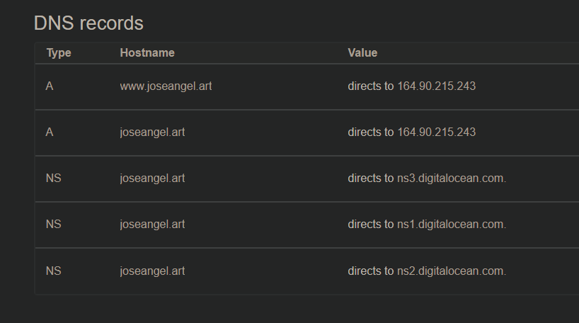
DESARROLLO DEL PROYECTO
07
Despliegue del proyecto en DigitalOcean
23
Notes:
- Creamos nuestro servidor Linux con Docker utilizando el plan más económico (puesto que ya no tenemos Wordpress y lo que servimos es una web estática)
- Asignamos la IP de nuestro servidor con el nombre de dominio comprado.

Slide 24
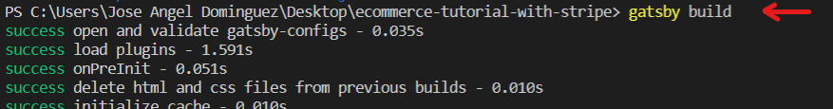
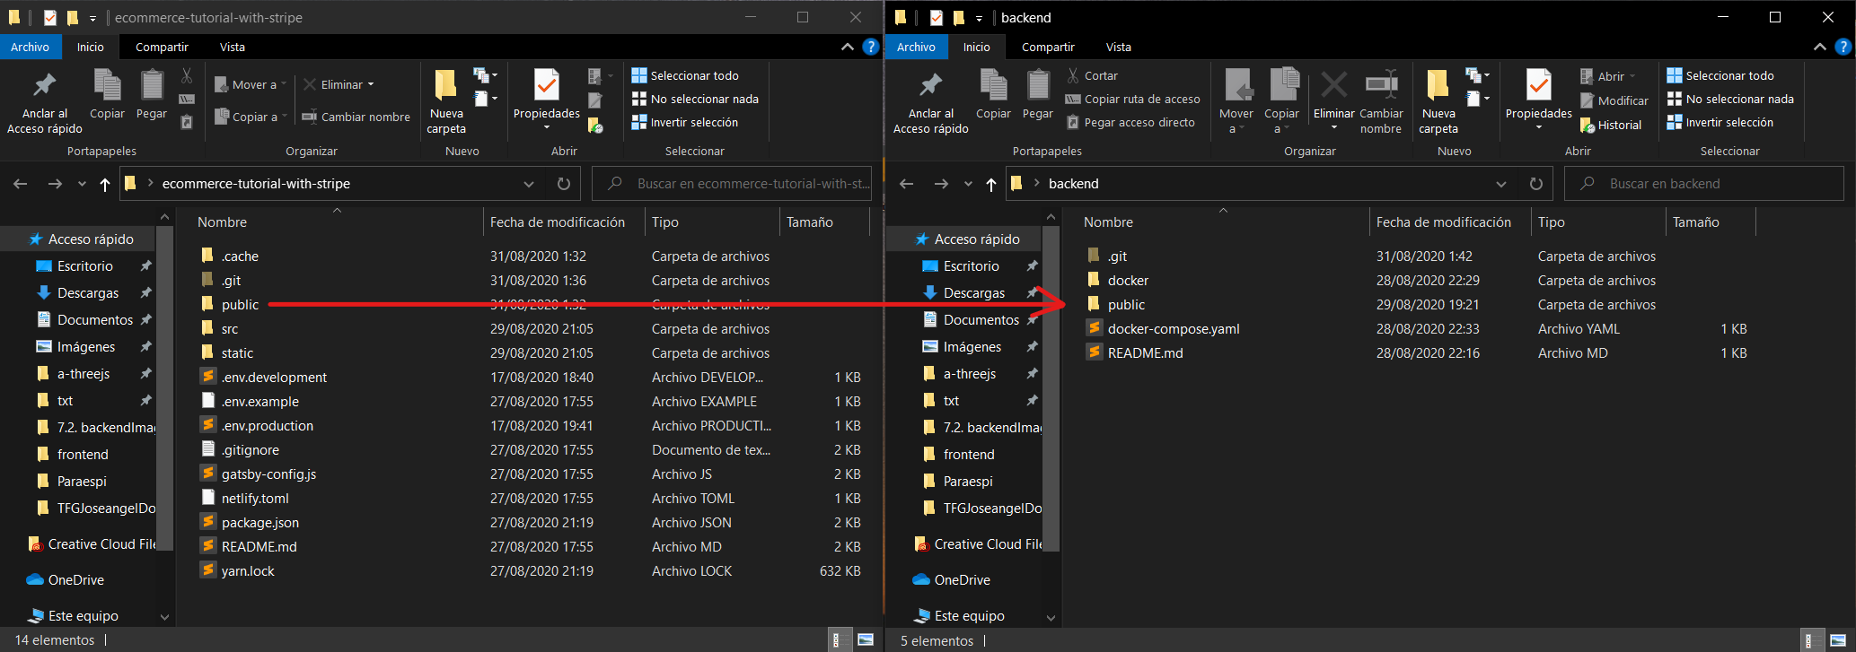
DESARROLLO DEL PROYECTO
07
Despliegue del proyecto en DigitalOcean
24
Notes:
Realizamos la build de la aplicación con Gatsby
Copiamos la carpeta public que se nos ha generado y la pegamos en la carpeta backend (donde tenemos nuestros ficheros de Docker).

Slide 25
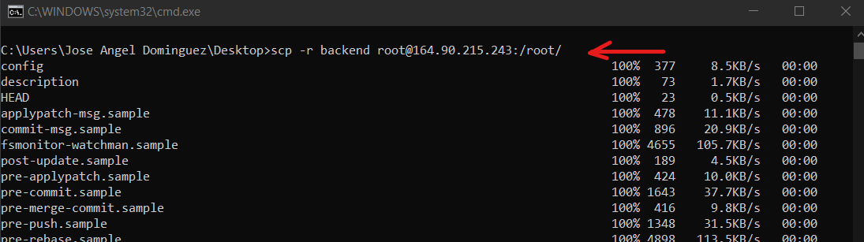
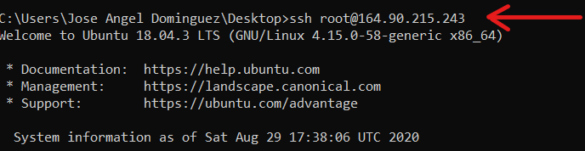
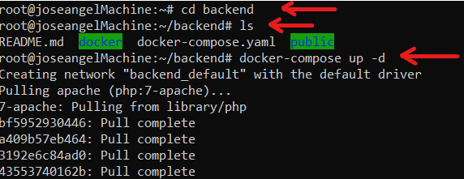
DESARROLLO DEL PROYECTO
07
Despliegue del proyecto en DigitalOcean
25
Notes:
Pasamos la carpeta backend al servidor que hemos creado por medio del comando scp.
Nos conectamos a nuestro servidor por medio de ssh.
Ejecutamos el fichero docker-compose de nuestra carpeta Backend.

Slide 26
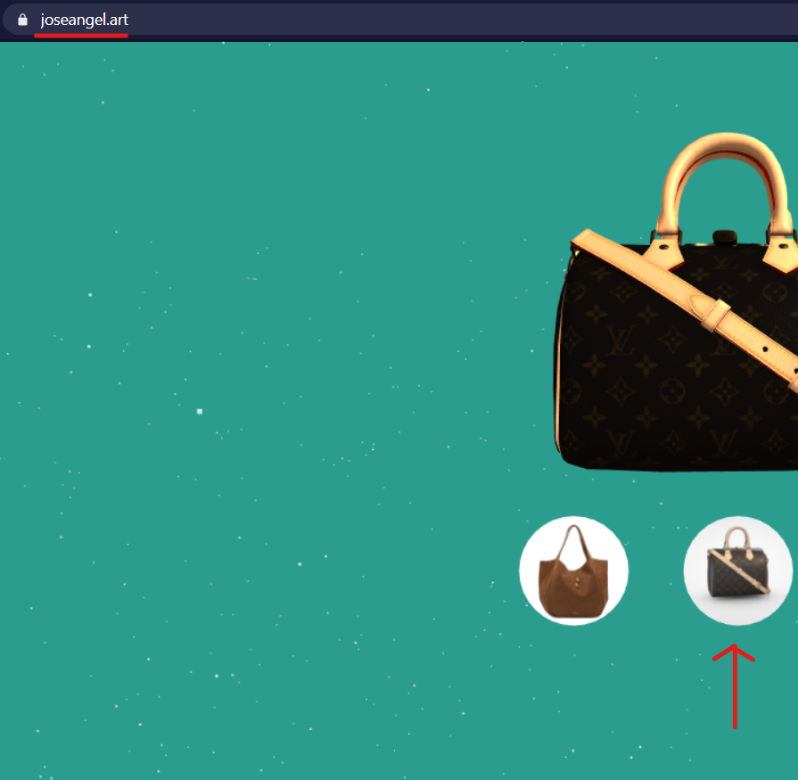
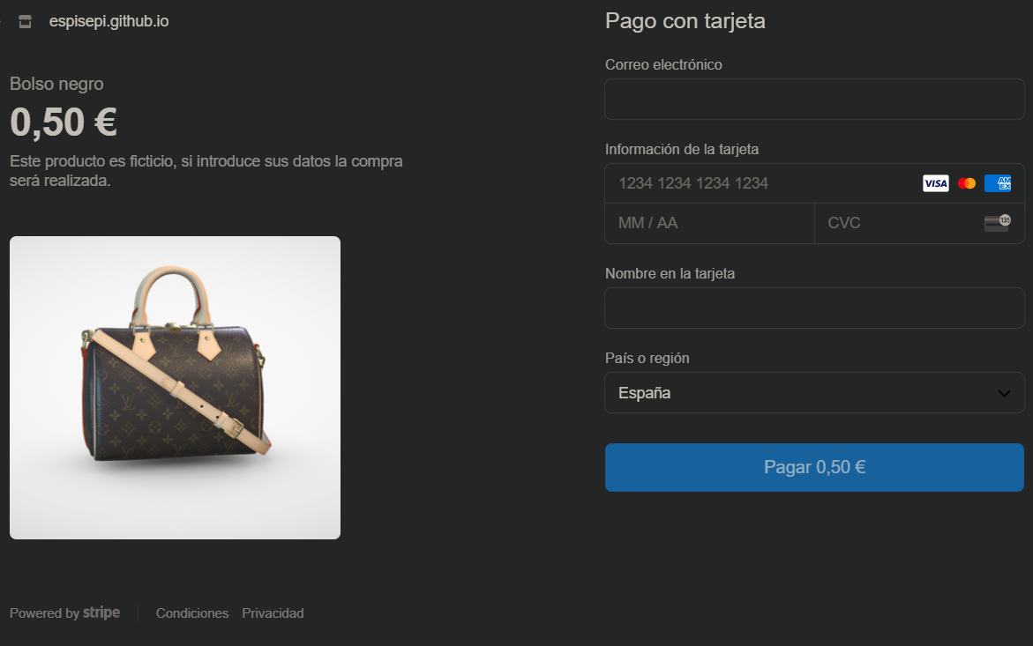
DESARROLLO DEL PROYECTO
07
Despliegue del proyecto en DigitalOcean
26
Notes:
Ya tendríamos nuestra web funcionando con https.

Slide 27
ÍNDICE DE CONTENIDOS
1
CONTEXTO Y OBJETIVOS PRINCIPALES
2
METODOLOGÍA, PLANIFICACIÓN Y COSTES
3
ANÁLISIS DE LAS TECNOLOGÍAS EMPLEADAS
4
DESARROLLO DEL PROYECTO
5
CONCLUSIONES
27

Slide 28
CONCLUSIONES
Bloqueo CORS en la petición de imágenes al servidor de Stripe
Error al realizar la build con Gatsby
PROBLEMAS ENCONTRADOS DURANTE EL DESARROLLO
Problemas con el evento onClick en smartphones / tablets
Error al dirigirse a la página Checkout de Stripe
28
Notes:
Solución Bloqueo CORS: Hemos utilizado la aplicación cors-anywhere como proxy para que sea esa aplicación la que nos devuelva las imágenes sin el bloqueo CORS.
Solución con el comando Gatsby Build: El error se producía por ejecutar el código fuera del contexto de un navegador. Al cargar las texturas Three.js utiliza la variable global document, la cual solo existe cuando el código es ejecutado dentro de un navegador. Hemos agregado un bloque trycatch en la línea de código conflictiva.
Solución al evento onClick: Se ha utilizado el evento onPointerDown, que cumple la misma función que onClick pero funcionando en todos los dispositivos.
Solución al Checkout de Stripe: Necesitabamos tener el proyecto en producción con https y con un nombre de dominio real para que funcionase el checkout correctamente. Se ha perdido mucho tiempo intentando que funcionase en local.

Slide 29
CONCLUSIONES
BIEN
MAL
- Se han cumplido los objetivos del proyecto.
- No se ha cumplido con la planificación inicial.
- Se ha cumplido con la fecha de entrega.
- Se ha trabajado más horas de las planificadas.
- Se han solucionado todos los problemas encontrados durante el desarrollo.
- La solución al bloqueo CORS es una solución temporal. Dependemos de una aplicación externa.
29

Slide 30

CONCLUSIONES
Si comenzase de nuevo…
Aumentaría el margen de tiempo para la iteración correspondiente al desarrollo Frontend.
Aumentaría el margen de tiempo entre la finalización del proyecto y la fecha de entrega.
Tendría más en cuenta el desconocimiento de nuevas tecnologías a la hora de planificar los tiempos.
30

Slide 31

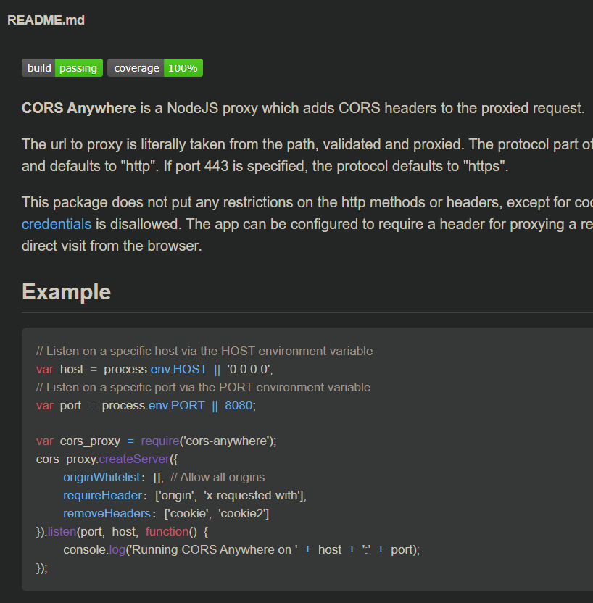

CONCLUSIONES
Trabajos futuros:
Desplegar nuestra propia aplicación Cors-anywhere.
Mejorar la organización del código y aplicar Refactoring donde fuese necesario.
Añadir la funcionalidad de carrito de compras.
31

Slide 32

PREGUNTAS
32

